Slide 1
2019年全国赛G题
双路语音同传的无线收发系统
复旦大学电子工程系 陈光梦

Slide 2
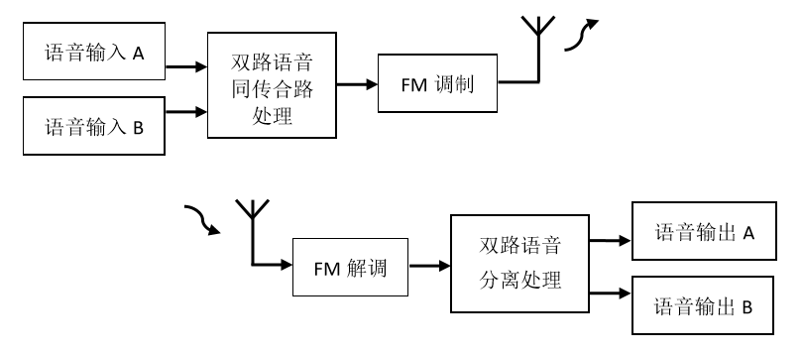
题目
一、任务
设计制作一个双路语音同传的无线收发系统，实现在一个信道上同时传输两路话音信号。系统的示意图如图所示

Slide 3
二、要求
1. 基本要求
（1）制作一套FM无线收发系统。其中，FM信号的载波频率设定为48.5MHz，相对误差的绝对值不大于1‰；峰值频偏不大于25kHz；天线长度不大于0.5m。
（2）通过FM无线收发系统任意传输一路语音信号A或者B，语音信号的带宽不大于3400Hz。要求无线通信距离不小于2m，解调输出的语音信号波形无明显失真。
（3）通过FM无线收发系统同时传输双路语音信号A和B。要求无线通信距离不小于2m，解调输出的双路语音信号波形无明显失真。

Slide 4
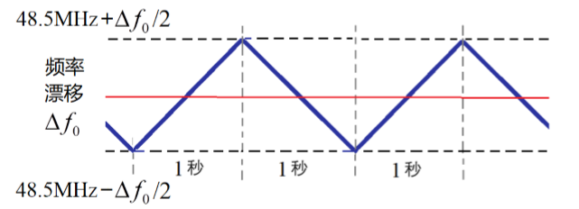
2. 发挥部分
（1）要求设计制作的发射电路中FM信号的载波频率能通过一个电压信号v_{C} (t)进行调节，用来模拟无线通信中载波频率漂移的情况。电压信号v_{C} (t)单位电压调节载波频率产生的频率漂移量，由参赛者自行设计。
（2）在保证系统能正确进行双路语音无线传输的前提下，通过v_{C} (t)信号调节FM信号的载波频率产生不小于300 kHz的漂移，要求调节时间τ 不超过5s（秒）。
（3）在保证系统能正确进行双路语音无线传输的前提下，通过v_{C} (t)信号调节 FM 信号的载波频率，按照下图所示进行漂移，要求 FM信号的载波频率漂移范围Δf ₀越大越好。
（4）其他

Slide 5
三、说明
（1）系统输入的语音信号，可以由标准的信号源产生；解调的语音信号输出应留有测试接口，以便示波器观测。
（2）制作的FM发射电路应在发射天线端引出测试端口，以便测试。
（3）控制FM信号的载波频率漂移的外加电压信号v_{C} (t)通过标准信号源外部输入。外加的v_{C} (t)信号为零时，FM信号的载波频率漂移对应为零。

Slide 6
题目分析
FM调制与解调是一个基本通信电路，在大学高频电路课程中都有，所以总体方案不是问题。
本题的设计难点在于以下几点：
一、发射机部分
FM信号发生器，载频频率为48.5MHz，要求1‰的频率精度，同时又可以在外加电压控制下有>300kHz的载频漂移。
双路语音信号同时传送，每路语音信号的带宽3400Hz。
二、接收机部分
在载频漂移情况下如何让做到稳定接收。

Slide 7
设计难点之一分析，高精度又带漂移的FM信号发生器
常见的FM信号可以由以下几种方法产生：
压控振荡器直接调频
压控晶体振荡器直接调频
锁相环调频
DDS产生调频信号
a) 压控振荡器（VCO）直接调频。
VCO可以是RC振荡器，也可以是基于变容二极管的LC振荡器。这个方法是最简单的FM调制器，容易获得足够的频偏，也容易做到在外加电压下的载频漂移。问题是振荡器的频率精度和稳定度很难保证，要实现题目的1‰的频率精度很难，即使在电路设计、元件选择与安装调试等多方面非常注意，也只能做到短期稳定。所以这个方案通常只用于演示以及玩具级的应用。

Slide 8
b）DDS产生FM信号
DDS（数字直接合成，digital direct synthesis）的工作原理
在一个数字存储器内预先存储了一个正弦信号周期的数字序列，然后通过频率十分精确的时钟（石英晶体振荡器）将它按顺序周而复始地重复读出，并通过DAC还原为模拟信号，显然可以得到一个正弦波输出。由于时钟频率十分精确，所以此正弦波的频率亦十分精确。
如果对预先存储的正弦信号不是完全按顺序（即每个时钟+1）读出，而是每个时钟+n，则输出的正弦信号周期将改变。例如，按照每次+2（即按照1、3、5、7、9……的顺序）读出数据，则输出正弦信号的周期将是原来的一半，也就是正弦信号的频率将提高一倍。然而由于时钟信号的准确度和稳定度不变，所以此时正弦输出的频率依然十分精确。
按照以上想法就可以在保证具有足够高的频率准确度和稳定度条件下输出各种不同频率的信号，这就是数字直接合成技术的原理。

Slide 9
下图就是DDS的结构框图。其中的调谐字就是每个时钟要增加的步长，相位累加器的作用就是使ROM的地址在每个CLK增加一个调谐字。调谐字位数可达32bit~48bit（通常ROM的地址字长小于调谐字位数，此时送入ROM地址的是调谐字的高位，相当于每个时钟的累加步长是一个小数），所以DDS可以获得十分精细的频率分辨率。
DDS的时钟频率基于石英晶体，所以这种方法的频率精度和稳定度极好。从理论上说改变DDS的输出频率是一个非连续的步进变化过程，但由于DDS可以做到极小的频率步进改变，实际上可认为可以实现准连续的调制过程。

Slide 10
由于用DDS芯片实现FM调制是通过微处理器不断改变芯片内部的相位增量（调谐字）完成的，所以它比较适合于有规律的频率变化过程，例如信号发生器、数字调制（FSK）等。
本题的调制信号为语音，FM调制后的信号频率随调制信号的幅度变化，但是语音信号的幅度变化是随机的，所以用DDS产生FM调制时要先用微处理器对输入的语音信号进行ADC采样，然后根据采样结果去改变DDS的相位增量，实际结构比较复杂，并非最佳方案。

Slide 11
c) 压控晶体振荡器（VCXO）直接调频。
VCXO是一种商品级的器件，它通过变容二极管改变石英晶体振荡器的振荡频率，因此频率精度和稳定度极好。VCXO的主要问题是相对频偏很小，通常只有±100ppm~±200ppm。用VCXO实现调频应该将VCXO的最大频偏控制在其允许的范围之内。
本题要求的载频为48.5MHz，最大频偏为±25kHz±150kHz（其中25kHz是调制信号的最大频偏，150kHz是准直流漂移的最大频偏），相对频偏大约是3600ppm，远大于VCXO的允许频偏。
可以采用倍频-降频的组合扩大频偏，原理如下：
一个FM信号经过倍频，其中心频率与最大频偏均成倍加大，此时若用混频器对它做降频处理，则其中心频率被降低但是最大频偏不变，所以经此处理后可以扩大FM信号的最大频偏。
为了保证最后输出信号的频率准确，所有参与混频的信号都必须有与VCXO相同的精确度。

Slide 12
以本题为例
先对一个50MHz的VCXO进行调频，控制其最大频偏为±(1kHz+6kHz)（其中1kHz为调制频偏，6kHz为漂移频偏），此时的相对频偏只有140ppm左右，在VCXO的可控频偏范围内。
对此信号5倍频，得到中心频率250MHz、频偏±5kHz±30kHz的FM信号。
再将此FM信号与一个200MHz的信号混频，取其下边频，则其中心频率降到50MHz，但是频偏不变。
重复5倍频，得到中心频率250MHz、频偏±(25kHz+150kHz)的FM信号。
最后将上述信号与201.5MHz的信号混频，取下边频，最终可以得到题目要求的中心频率48.5MHz、频偏±(25kHz+150kHz)的FM信号。

Slide 13
VCXO直接调频的特点是其频率十分稳定，噪声低，适用于相对频偏较小的FM调制（例如数字信号的调制FSK）。
但是对于相对频偏较大的FM信号，可能要反复多次倍频-混频的过程，电路变得比较繁复。对于本题来说，由于要模拟载频漂移导致相对频偏较大，所以电路有点繁复。其实如果不要模拟载频漂移，则本题的最大频偏只有25MHz，只要一次倍频与一次混频，就可以得到需要的FM信号，还是比较简单的。

Slide 14
d) 锁相环调频。
锁相环调频的参考频率是由石英晶体提供的，所以这个方法有极好的频率精度和稳定性，也能够提供足够的频偏，对于本题来说可能是一个最好的方案。下面针对本题的具体要求作一些具体分析。
下图是锁相环FM调制电路的基本结构。
这个结构是在常规的锁相环电路中插入一个加法器，将调制信号与环路滤波器的输出叠加后作为VCO的控制信号。
当调制信号为0时，VCO的输出频率就是FM信号中心频率。
当调制信号变动时，只要LF的时间常数足够大，使得其输出来不及对调制信号作出反应，则VCO的输出将随着调制信号的变化而变化，实现FM调制。

Slide 15
锁相环的参考频率来自石英晶体，可认为频率不变。但VCO输出的FM信号频率在不断变化，所以在大部分时间内，鉴相器的两个输入频率是不同的。换言之，锁相FM电路中的锁相环大部分时间都工作在失锁状态。
当采用鉴相-鉴频器（PFD）时，仅在FM信号频率接近载频附近的几个周期内PFD工作在鉴相状态，而在其余的大部分时间内PFD都工作在鉴频状态，其输出平均电平是高电平或低电平，所以PFD的平均输出近似为一个频率与调制信号频率相同的方波。
环路滤波器的目的是取出这个近似方波的平均值作为VCO的中心控制电压，从而保证FM信号的中心频率始终与参考频率同步。从这个意义上看，此时的锁相环称为“锁频环”似乎更加恰当一些。
灰色：PFD的实际输出，密集的窄脉冲
黑线：常规PLL电路中，PFD输出的窄脉冲被环路滤波器平均，-2π到+2π范围内为鉴相工作状态
红线：在FM调制电路中，PFD输出被进一步平均，工作在鉴频状态

Slide 16
下图是鉴相器PFD输出与环路滤波器LF输出之间的关系。
在调制信号的一个周期中，FM信号的频率围绕载波频率作周期变化，灰色是PFD的输出（密集的正脉冲或负脉冲），黑色虚线是其平均值，为一个幅度为VH/4的近似方波。由于环路滤波器的RC时间常数通常总是远大于调制信号周期，所以上述虚线方波经过LF后的输出电压近似为一个三角波，其平均值（红色虚线）对应的是FM信号的载波频率，而LF输出电压波动就对应着FM信号中载波频率的波动。

Slide 17
将LF输出电压近似为三角波后，可写出它偏离平均电压的最大值为
此值对应着输出FM信号中载波频率波动的最大值（注意是载波的波动，不是调制引起的最大频偏）。由于输出电压的平均值V_{H}/2对应着载波频率，所以载波频率波动的最大相对误差就是
本题目要求载波频率相对误差不大于1‰，代入上述公式，就是要求
(R₁+R₂)C >1000T/8
题目规定调制信号为语音信号，通常语音信号的频率范围为300Hz~3400Hz，所以调制信号的最大周期为T=3.3ms。将此值代入，得到此电路中环路滤波器设计的一个条件是 (R₁+R₂)C >0.41s，在设计时可取0.5s。

Slide 18
环路滤波器设计的第二个考虑是锁相环的稳定性。此要求可表述为对于锁相环阻尼因子 ζ 的要求，通常要求 ζ =0.7~1
在前面给出的二阶锁相环电路中，阻尼因子的表达式是
其中
K_{d}是PFD的增益，采用PFD时K_{d}=V_{DD}/4π
K_{o}是VCO的增益，通常在设计锁相环时，由设计者根据实际的VCO情况确定
K_{f}是环路滤波器的增益（包括后续的电压缓冲器以及加法器的权重系数）
N是反馈回路的分频系数
本页与上一页给出的两个公式是锁相环FM调制电路中环路滤波器的基本设计公式。在选定合适的锁相环芯片的前提下，可完成整个锁相环的设计。

Slide 19
题目中还有模拟无线通信中载波频率漂移的要求，其指标概括如下：通过一个标准信号源外部输入一个电压信号v_{C} (t)使得载波频率发生变化（漂移），最大变化量为±150kHz。外加的v_{C} (t)信号为零时，FM信号的载波频率漂移对应为零。
下面分析实现这个要求的电路及其注意点。
通常情况下，改变载波频率的做法是直接改变反馈分频系数N。显然这样的载频改变量只能是某个整数步进值（采用双模分频后可以是分数值），与题目的要求不尽符合。
符合题目要求的做法是将漂移电压与音频信号电压叠加后作为VCO的调制电压实现输出频率的漂移。
加法器

Slide 20
输入一个漂移电压后，VCO在此输入下其输出频率发生变化。由于锁相环的负反馈作用，PFD会输出一个与漂移电压反相的电平（VH或者0）。
若输入漂移电压很小，由于锁相环的负反馈，环路滤波器的输出电压与输入的漂移电压抵消，锁相环仍然处于锁定状态，其输出的中心频率保持不变（频率牵引现象）。
若输入漂移电压较大，由于电源电压的限制，环路滤波器最后将处于输出饱和状态（输出一直维持在高电平或一直维持在低电平），实际上锁相环已经处于开环状态，整个电路蜕变为VCO直接调频电路。
所以在输入一个题目要求的三角波的偏移电压信号时，由于上述锁相环的频率牵引作用，锁相环的输出在中心频率48.5MHz附近会出现很小一段频率不变的锁定过程，当外加偏移大到锁相环无法锁定时，输出频率将跳变到某个频率后开始变化，其输出频率-输入偏移电压的关系曲线有点类似B类推挽放大器的交越失真曲线。只要锁相环的开环增益足够大，那么这个中间点的“失真”就足够小，可以满足题目要求。
如果一定不能容忍这个“失真”，还有第二个选项，就是用DDS产生锁相环的参考频率f_{r}。只要令DDS按照三角波改变f_{r}，就得到了三角波形状的载频漂移。三角波是一个规律的变化，用DDS很容易实现。 这个选项的电路更为复杂，这里就不再深入讨论了。

Slide 21
设计难点之二分析，双路语音同时传输
由于双路语音的频谱重叠，所以不能将它们简单地用加法器叠加，那样两路信号将无法区分。正确的做法是先将其中一路信号的频谱移动，使得两路信号的频谱不再重叠，然后将两路信号叠加。
具体做法可以参考调频立体声广播：将音频信号B对一个副载频进行AM调制为信号B'，然后将它与另一路音频信号A叠加成为复合音频信号。

Slide 22
为了解调时滤波方便，信号B‘与信号A之间应该保留一定的频率间隔。已知信号A与B的带宽均为3400Hz，因此副载频至少应该大于3400Hz的两倍。例如取副载频为12kHz左右，此时复合信号的最高频率为15.4kHz左右，两个信道之间的距离是5200Hz左右。
发送端用上述复合音频信号对主载波进行FM调制，就可以得到双路同传的已调波。
副载波

Slide 23
接收端对接收到的FM信号进行下变频、中放等一系列处理后，进行FM解调（鉴频）得到复合音频信号。然后用一个低通滤波器可以直接得到信号A，用一个带通滤波器可以得到被副载波调制后的信号B'，再将这个信号进行AM解调（检波）就可以得到信号B
两个信号之间的间距并不大（5200Hz），这两个滤波器可能要采用过渡带比较陡峭的滤波器，还需要有足够高的阶数。例如，采用4阶巴特沃斯型滤波器的话，两个信道之间的衰减大于30dB；而采用带内波动1dB的4阶切比雪夫型滤波器，两个信道之间的衰减大约是40dB 。

Slide 24
设计难点之三分析，载频漂移下的接收机设计
接收端通常采用超外差式接收电路。
这种电路的选择性主要取决于中频放大器的选频特性，在满足调制信号的频谱要求前提下，中频放大器的选频特性越好则接收机的噪声越低。

Slide 25
常规的超外差电路的本振频率是固定的，当输入信号的频率漂移后，送到中频放大器的信号频率也会漂移。考虑到输入频率可能的漂移，中频放大器选频网络的带宽通常设计得略大于信号带宽。本题规定FM调制的最大频偏为25kHz，所以在一般情况下中频放大器的带宽只要略大于50kHz即可正常接收。
另外，FM解调常采用斜率鉴频器或锁相鉴频器等电路，这些电路都有一个共性，就是解调器的工作频率范围越窄则解调灵敏度就越高。
但在这个题目中，频率漂移的范围非常大。按照题目要求，载频漂移大于300kHz，如果采用固定的本振频率，则中频放大器要有大于300kHz+50kHz的通带带宽，鉴频器的工作频率范围也必须大于300kHz+50kHz。如此大的中频带宽将导致噪声大幅度增加，而鉴频频率范围的扩大使得鉴频器的鉴频增益变得极低，导致输出信号幅度极度下降，这两者合起来的最终效果就是输出信号的信噪比将变得极差。

Slide 26
解决此问题的关键是设法让本振频率随着输入信号频率的漂移变化而变化，从而保证中频频率不变，那样的话整个中频放大器和鉴频器等就都可以按照常规的超外差电路进行设计。这种电路通常被称为自动频率控制（AFC）电路。
此电路用一个压控振荡器（VCO）产生本振信号，鉴频器输出信号中的直流成分用于控制VCO的振荡频率。
当输入信号的载频升高时，由于中频信号频率等于本振频率减去输入频率，故中频信号频率将随之下降。由于中频信号频率变化，鉴频器输出的平均电压亦将变化，此电压加到VCO的控制端将使得VCO的振荡频率变化。若反馈信号极性设计合理，使得此情况下VCO的频率升高，就可以维持中频频率基本不变。
输入信号载频频率下降的情况可以得到同样结果。

Slide 27
发射部分的参考设计
采用锁相环调频、副载波调制的形式实现双路同传，整机框图如下
复合音频信号处理
锁相环

Slide 28
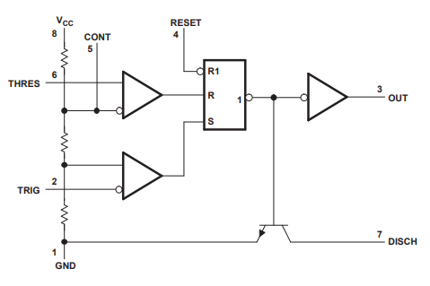
漂移电压发生器
要求：产生一个三角波，周期2s，幅度能满足VCO频率漂移±150Hz以上，当它输出为0时应不影响VCO的正常控制电平
1、芯片NE555
锯齿波的上升（充电）时间与下降（放电）时间
峰值电平大约是VCC的1/3与2/3，采用5V供电时，输出峰峰值大约1.6V
555内部结构

Slide 29
2、通用运放
比较器输出方波的两个高低电平（V_{H}、V_{L}）由运放的电源电压以及运放的饱和输出幅度确定，积分器的输出三角波的高低峰值电平（V_{OH}、V_{OL}）由比较器的两个输出电平确定：
三角波的上升时间与下降时间为

Slide 30
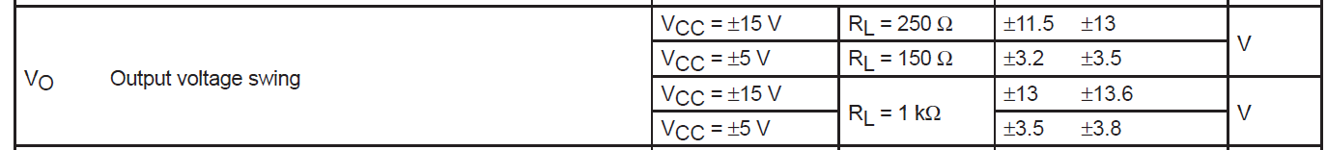
上述计算中涉及运放的输出摆幅V_{H}和V_{L}，该参数与运放型号有关。
例如常用的LF353，则查其数据手册可知输出幅度大约比电源电压小1.5~3V
另一款运放THS4052，在±5V电源电压时的输出摆幅不低于±3.2V
这是大部分通用运放的情况，输出幅度下降是由于运放内部输出晶体管的饱和压降。
另外有一种称为满摆幅（Rail to Rail）的运放，采用场效应管输出，其输出摆幅可以很接近电源电压。例如TLV2372，其输出与电源电压的差值（随输出电流不同而不同）只有0.1V~0.7V。
上述电路设计的大致过程是：
先选定运放与电源电压（此时方波输出摆幅已知），然后指定三角波输出幅度（此时可计算R1与R2），最后根据三角波频率计算RC（通常要指定电容C的值）。

Slide 31
副载波发生器与AM调制电路（信号B）
副载波频率人为指定，必须大于两倍音频上限（>8kHz，大些有利于后续的滤波器设计）。考虑到该频率的稳定性需求，可用合适的晶体振荡器分频，因此选择时要考虑容易得到该频率的晶振。常见的石英晶体最低频率大约为3MHz，所以一个可能的选择是选用3.2MHz的石英晶体，然后256分频，得到12.5kHz作为副载频。
下图用HC4060（或CD4060）芯片完成振荡与分频。采用HC4060时的电源电压为+5V，采用CD4060时可用+5V，也可用更高的电压。
关于低通滤波器的讨论：
方波只含奇次谐波。若低通滤波器的截止频率取为基频的1.5倍，且选用4阶滤波器，则方波中最低的3次谐波分量被衰减24dB（0.06倍）。而方波中3次谐波分量为基波的1/3，所以滤波后的三次谐波分量为基波的0.02倍，其余高次谐波的成分更低，可以认为是较好的正弦波了。

Slide 32
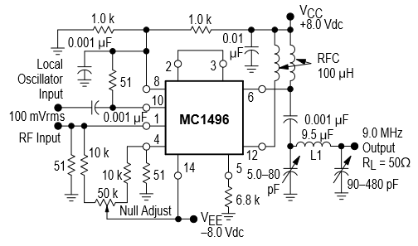
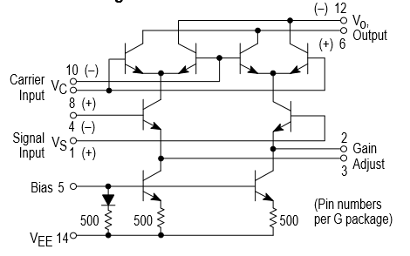
AM调制器可以用调制解调芯片（例如MC1496）或乘法器（例如AD835）
下图是MC1496手册上给出的混频应用电路与内部结构
输入端（1、4、10、8各引脚）的51欧电阻为射频系统阻抗匹配用，本题频率很低，可改为其他合适阻值
输出端（6脚）后面的负载与LC阻抗变换网络适合于射频（图中为9MHz），本题频率很低，可直接输出至后续的有源滤波器

Slide 33
6.8k电阻，决定静态偏置电流，可根据需要改变（上限10mA）。记5脚对地电阻（6.8k）为R₅，则静态偏置电流为
2~3脚之间的电阻决定混频增益（图中短路），可根据需要改变。记2~3脚之间的电阻为R_{E}，从6脚看出去的等效负载电阻为R_{L}，则混频增益为
VCC与VEE，可根据整机的电源情况加以改变，只要在设计时满足芯片内部所有的差分放大器有合理的偏置电压以及动态范围即可。具体地说，就是在设置电源与偏置时，必须满足内部晶体管均处于放大状态，即集电结始终保持反向偏置，发射结始终保持正向偏置。

Slide 34
乘法器电路AD835的结构框图和AM调制器电路
乘法器的输出：
AM调制信号的表达式
比较上述两式，得到下面结论：
输出AM信号的调制度 ，即 m_{a} 就是以 V 为单位的调制信号V_{X} 幅度，此调制度与载波信号的幅度无关。但须注意，AD835在电源电压为±5V时两个输入电压幅度均不能超过1V。
注：50欧电阻为阻抗匹配电阻，在本题中可根据实际情况加以修改

Slide 35
关于AM调制的调制度
由于在接收部分采用简单的二极管大信号检波方式解调（最简单），所以在发射端必须控制AM信号的调制度m_{a}。
在商业广播电台中，通常令m_{a}=0.3。在本题中可将m_{a}控制在0.3~0.5。
采用MC1496芯片时，通过调节 null adjust 电位器改变载波幅度来调节调制度。采用AD835芯片时，直接通过改变调制信号幅度来调节调制度（可以在调制信号输入处增加一个电位器）。

Slide 36
音频信号滤波器
信号A，低通滤波器，上截止频率等于3400Hz
信号B，带通滤波器，下截止频率等于12500-3400=9100Hz，上截止频率等于12500+3400=15900Hz
要考虑两个信号的相互干扰。9100/3400≈2.7，查表或计算，4阶切比雪夫（带内波动0.5dB）滤波器在2.7倍截止频率处的衰减大于40dB，可认为足够了，所以确定采用4阶、带内波动0.5dB的切比雪夫型低通与带通滤波器。
低通滤波器由2个二阶低通滤波节串联，它们的截止频率与Q值分别为
f_{c1}=3502Hz, Q₁=2.94; f_{c2}=2030Hz，Q₂=0.71
带通滤波器由4个一阶带通滤波节串联，它们的中心频率与Q值分别为
f₀₁=9044Hz, Q₁=10.5; f₀₂=15999Hz，Q₂=10.5
f₀₃=10673Hz, Q₃=4.21; f₀₄=13558Hz，Q₄=4.21

Slide 37
二阶低通滤波节（以多路反馈电路为例）
设计过程（已知 f_{c}与Q）
指定两个电容的值（约束条件为 ），然后解方程计算电阻。如果得到的电阻不合适，修改电容值重算

Slide 38
一阶带通滤波节（以多路反馈电路为例）
设计过程（已知 f_{c}与Q）
指定电容C的值，然后解方程求R（由于指定R2=2R1，实际上只有两个未知数）
如果得到的R值不合适，则重新指定C再计算
注：本页与上一页的两个电路，电压增益都是1
注意在制作时筛选电阻与电容，尤其是电容器
注意每个运放都必须有电源退耦电容（图中被忽略）
这两个滤波器的作用是避免两个信道相互干扰，在输入信号不确定（例如用话筒输入）时尤其必要。若输入信号完全确定（例如用信号发生器输入）时或可省略

Slide 39
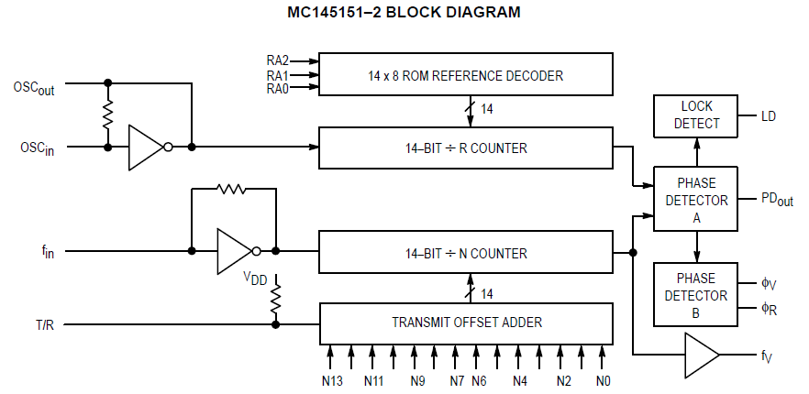
锁相环调频电路
由于本题的FM信号频率较高，常用的集成锁相环电路HC4046已经不敷使用。适合本题的集成锁相环电路可以有MC14515x系列、ADS4001、ADS4002以及ADS4351等，其中MC14515x系列、 ADS4001与ADS4002不带VCO，需选用合适的VCO芯片（例如MC1648）与之配套。
这几个芯片具有类似的内部结构：包含一个鉴相-鉴频器（PFD），两个分频器（R分频、N分频），其中R分频对输入的参考信号进行分频，N分频对反馈回来的输出信号进行分频。
几个芯片的不同之处仅仅在于分频器的位数不同、设置方式不同（串行输入设置还是并行输入设置）、输出方式（电压输出、电流输出）等。
ADS4351比上述芯片复杂许多，除了包含鉴相-鉴频器与两个分频器外，还自带一个工作频率为35MHz~4400MHz的VCO，还有一些其他的辅助功能。

Slide 40
根据实验室已有条件，选用MC145151-2锁相环芯片（PFD与分频器），选用MC1648作为VCO，选用变容二极管BB729作为振荡元件。由于MC145151-2的输入频率不能大于20MHz，所以N分频器被分为两个：VCO输出的48.5MHz先通过一个高速预分频器MC12026（÷8），然后再送入MC145151-2（÷776）。
锁相环锁定后的输出信号频率可表示为
选用8MHz的晶振作为参考频率，设定参考分频系数R=1024，反馈分频系数N=6208，则f_{o}=48.5MHz。

Slide 41
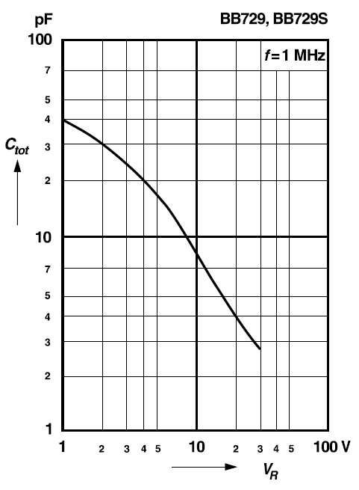
VCO设计
选用MC1648作为VCO，选用变容二极管BB729作为振荡元件。查BB729器件手册可知，两个二极管串联后，在反向电压2.5V（中心频率）附近的容量约为12pF，容量变化率大概是2.5pF/V。题目要求中心频率48.5MHz，可算得L约为35μH，而压控增益K_{O}≈3×10⁷ rad/sec/V。
注：为了方便调整频率，可将L制作成可调电感，或者在L两端并联一个微调电容（此时需重新计算L以及压控增益)

Slide 42
环路滤波器设计
前面已经讨论过环路滤波器的设计，
要求一、(R₁+R₂)C >0.41s，取0.5s；
要求二、 ，取0.7
已知，K_{d} =VDD/4π=5V/4π， K_{O} ≈3×10⁶ rad/V ，K_{f} =1，N=6208
指定电容的值为2.2μF，代入上述方程可解得R1=194k，R2=32.7k。实际可用标称值200k与33k的电阻。

Slide 43
加法器
选用反相加法器，但是要考虑到锁相环整个反馈的极性，所以后面再加一级反相器。令R3=R4，则此加法器的增益=1（对于锁相环来说）
采用反相加法器的好处是：通过改变R5~R7几个电阻值，可以方便地改变几个调制信号的比例（调制灵敏度）。由于反相放大器输入端的虚地特性，自动隔离几个输入之间的相互干扰，当某个信号为0时，其影响自动归零。

Slide 44
射频功放与天线
实验室常见的天线是拉杆天线（单鞭天线），由于48.5MHz的1/4波长约为15m，所以通常要在放大器输出与天线之间接入LC阻抗匹配网络。
但是题目要求传输距离大于2m。这个要求是很低的，实际上随便接一根导线作为天线就可以达到要求，所以下图中并没有阻抗匹配网络。
图中的功放可以选用MMIC，例如HMC580。如果接收机灵敏度足够也可以不要这个功放（直接将VCO的输出串联一个几十欧电阻后接天线）。

Slide 45
发射部分整机电源的考虑
发射机部分的电源需求整理如下：
漂移信号发生器，采用555，+5V；采用通用运放，±5V或更高
信号B的调制器，采用MC1496，±8V，采用AD835，±5V
信号B的副载波发生器，采用HC4060，+5V
信号A与B的滤波器，采用通用运放，±5V或更高
锁相环部分的MC145151、MC12026、MC1648，+5V
锁相环部分的环路滤波器与加法器，采用通用运放，±5V或更高
功放， 采用HMC580，+5V
上述电源中，运放的电源是灵活的，只要满足输出动态范围的需要就可以有很大的调整余地。调制解调器MC1496手册上给出的是±8V，但通过分析可知采用±5V也勉强可用。所以整机电源可以是±5V，或者±5V与±8V（此时运放全部用±8V ）。
有一点必须注意：所有集成电路芯片的电源端都必须接入足够的退耦电容，通常是一个电解电容（10微法）与一个瓷片电容（0.1或0.01），正负电源都要接。在电路图中为了简洁而没有画，但是实际电路中必须有。

Slide 46
接收部分的参考设计
采用带有AFC功能的超外差式FM接收机，再对解调信号进行双声道分离。整机框图如下：

Slide 47
带AFC功能的超外差接收机
天线与前置放大器
为了提高接收灵敏度和降低噪声，前置放大器可以采用高频晶体管构成选频放大器：
输出选频
48.5MHz
与后续电路阻抗匹配，通常为50欧
输入选频
48.5MHz
发射极电位选取1V左右即可
偏置电路
静态工作点0.5~1mA

Slide 48
中频频率的考虑
中频频率过低，对于抗镜像频率干扰不利；过高则加大对中频放大器的要求。但对于本题来说，因为只有一个载频，镜像干扰问题可不予考虑。
最好有合适的商品滤波器，可以简化电路。商品收音机采用的频率是：AM接收机的中频为465kHz（国外有455kHz），FM接收机的中频为10.7MHz。还有就是电视机中使用的中频5.5MHz或6.5MHz。这几个频率都有商品压电陶瓷滤波器可供选用。也有一些其他频率的，但由于使用面不广，不易购买。
综合考虑后，可以选取5.5MHz、6.5MHz或10.7MHz作为本题接收机的中频频率（根据能够得到的器件确定），下面的设计按照实验室已有的10.7MHz进行。

Slide 49
本振（VCO）
本振频率应该比输入信号频率高一个中频。已知输入信号频率为48.5MHz±0.175MHz（FM最大频偏+载频漂移），中频频率取为10.7MHz，所以本振频率范围应该略大于59.2MHz±0.175MHz，例如可取59.2MHz±0.3MHz（此频率范围不宜过大，否则可能造成AFC失控）。
本振电路可参照前面锁相环电路中VCO，但是此处的振荡频率范围较窄，所以要在LC谐振回路中采取措施降低其压控灵敏度。
注：关于VCO的可控范围，在后面鉴频器的讨论中还有详细描述
在左图中变容二极管C_{D}与电容C1串联后，总容量受C_{D}的影响减少，谐振电容C的变化被压缩
此时
选择合适的C1与C2，可以使得在控制电压范围内的谐振频率满足要求

Slide 50
混频器
混频器可采用乘法器芯片（例如AD835）完成，与发射部分不同的是，这里的Z输入必须接地。

Slide 51
也可将前置放大器改为晶体管混频器。
利用晶体管发射结的非线性进行混频，所以此时晶体管的静态工作点不宜过高，否则混频效率很低。
输出选频（中频）
10.7MHz
与后续电路阻抗匹配，通常为50欧
输入选频
48.5MHz
发射极静态电位选取1V左右即可
偏置电路
静态工作点0.5mA左右

Slide 52
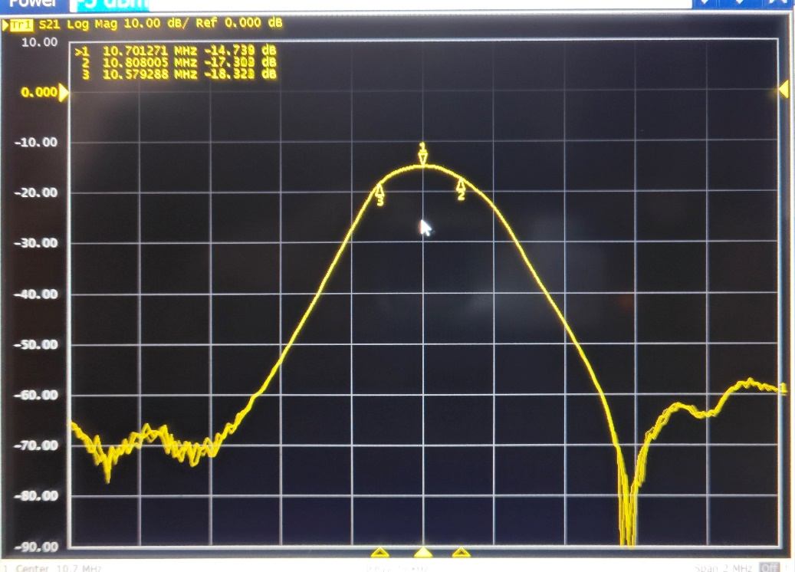
中频放大器
中频放大器包含放大与选频两个功能，其中放大功能由晶体管或MMIC完成，选频由LC选频网络或陶瓷滤波器完成。陶瓷滤波器有较好的幅频特性，所以通常用一个已经足够，过多反而不好（陶瓷滤波器有插入损耗，下图右侧是加入阻抗匹配网络后的陶瓷滤波器的传输特性）。
为了达到一定的增益（接收机的大部分增益由中放完成），通常需要多级放大（常见的收音机中有1~3级）。
下图是两级放大、一个滤波器的电路。其中放大器是MMIC（ HMC580），由于MMIC的输入输出阻抗为50欧，陶瓷滤波器的匹配阻抗在200欧左右，所以在陶瓷滤波器两侧插入1:4传输线变压器进行阻抗变换。

Slide 53
采用晶体管的电路以LC选频网络居多，下图是一级放大器的电路，RB与RE确定了晶体管的静态工作点，通常在1mA左右即可。
高频变压器T除了耦合前后级（阻抗匹配）以外，更重要的功能是与C构成LC谐振回路，完成中频选频功能。
晶体管放大器的优点是电源电压比较自由，在很低电压下还能工作。主要缺点就是要制作高频变压器，一个接收机通常要2~3个变压器。

Slide 54
鉴频模块
鉴频模块包含鉴频器与低通滤波器两部分，其中低通滤波器是为AFC控制信号设置的，应该将鉴频输出信号中的交流成分滤除，取出准直流成分
常见的鉴频器有比例鉴频器与LC串并联谐振回路鉴频器。
比例鉴频器的优点是受输入信号幅度变化的影响小，缺点是电路稍复杂，调试稍困难。下图是一个10.7MHz的比例鉴频器。

Slide 55
比例鉴频器的工作原理是：47p电容与T1、T2的初级电感构成一个谐振回路，100p电容与T2次级电感也构成一个谐振回路。
由于T2初级只有1匝，所以两个谐振回路之间为松耦合，T2次级电压与初级谐振回路的电压有90°的固定相移以及一个与频偏有关的附加相移。T1初次级之间为紧耦合，所以T1次级电压与初级谐振回路电压同相。
T1次级电压与T2次级电压叠加后，取它们的差值，该差值即与输入信号的频偏成正比，也就是FM解调输出。
按上述电路制作的比例鉴频器，在晶体管静态工作点电流为1.5mA时实测其鉴频增益大约为 (50~100)mV/kHz

Slide 56
LC串并联双失谐回路鉴频器
L、C₁与C₂构成串并联谐振回路。
第一个运放跟随器为谐振回路提供低输出阻抗的信号源。
谐振回路后面的两个运放跟随器起到隔离作用，避免其后的检波电路影响谐振回路的工作状态。
最后的运放为带有低通滤波的减法器。改变RG与RF的值可以改变鉴频增益，低通滤波的截止频率为1/2π*[(R_{G}||R_{F})*C_{F}]，应该远低于中频，远高于音频。

Slide 57
电路的核心是L、C1与C2构成的谐振回路，具有两个谐振点：
并联谐振频率 ，串联谐振频率 ，它们对称分布于中频频率两侧。当输入FM已
调信号的频率高于中频时，趋向于并联谐振频率，所以v_{p}幅度加大；当已调信号的频率低于中频时，趋向于串联谐振频率，v_{s}幅度加大。v_{p}与v_{s}通过二极管检波取出其直流分量，由减法器相减并滤除其中的中频成分后成为FM信号的解调输出。

Slide 58
影响此鉴频器的鉴频增益与线性度的因素有：
最大频偏与中心频率的比值Δf_{m}/f₀
谐振频率与中心频率的差值与最大频偏的比值Δf/Δf_{m}
电感Q值以及电阻R的值
通过计算机分析，可知在最大频偏与中心频率的比值很小（<1%，大部分FM信号都是如此）的情况下：
两个谐振频率的差值与鉴频范围的比值越大则鉴频线性越好但增益越低，合适的比值为2~3
电感的Q值越大鉴频增益越高但非线性越强，合适的Q值为40~80
合适的电阻值为
在本题中，中心频率为10.7MHz，最大频偏（即有效鉴频范围）Δf_{m}为25kHz，满足相对频偏很小条件。若取两个谐振频率与中心频率的差值3倍于最大频偏，则分别为10.775MHz与10.625MHz，据此可以计算谐振回路中的LC参数，以及R的值。例如取C1=2.2nF，则L=99nH，C2=62pF，R=240Ω，Q可取50~60
按上述参数（RF=RG）制作的鉴频器，实测其鉴频增益大约为300mV/kHz

Slide 59
LC串并联双失谐鉴频器由于需要的LC元件比较少且调整简单，在集成FM接收电路中得到广泛应用。
此电路的最大问题是输出电压受输入幅度的影响很大，或者说其鉴频增益受到输入幅度的影响（寄生调幅）。为了得到一个稳定的鉴频增益，需要在其输入端插入一个限幅电路，前面电路中200欧的电阻与两个正反向并联的硅二极管就是一个限幅电路，将输入第一个运放的信号幅度钳位在±0.7V。但正是这个限幅电路的存在，需要中放的输出大于二极管的导通阈值0.7V，大约至少需要1V峰值，中频放大器的增益应该按照这个参数进行设计。

Slide 60
用于AFC控制信号的低通滤波器
截止频率
滤波的目的是滤除调制信号，保留漂移信号，所以其截止频率应该远低于调制信号的最低频率（本题调制信号的最低频率为300Hz），高于漂移频率（本题的漂移频率为0.5Hz）。综上所述，可以取截止频率为5~10Hz。
偏置
没有漂移时，鉴频器输出信号的直流分量为0，但是VCO此时的控制电压并非为0而是一个特定值，所以这个滤波器的输出要叠加一个偏置电压。
滤波器的增益
鉴频器的增益为K_{D}=ΔV_{D}/Δf ，VCO的增益为K_{O}=Δf/ΔV_{C}，滤波器的增益为A，由负反馈理论可知，漂移引起的中频频率变化将被减小到1/[1+(K_{D}K_{O}A)]。
例如本题中，假设中频放大器（含陶瓷滤波器）的总带宽为100kHz，则允许中频偏移25kHz（100÷2减去信号频偏25）。再假定鉴频器在中心频率偏移10kHz后还能满足线性鉴频，则两者的综合结果是应该将中频变化控制在±10kHz以内。而漂移频率的最大变化为150kHz，所以K_{D}K_{O}A应该大于15。

Slide 61
反馈极性
当输入频率由于漂移而升高时，中频频率下降。此时如果鉴频器的S曲线如前面图中那样，那么鉴频输出电压将下降。而为了维持中频不变，VCO的输出频率应该上升，即其控制电压应该上升。所以此滤波器应该是一个反相放大器。
实际上S曲线的极性随电路可变，例如将前面两个鉴频器电路中所有二极管的方向逆转，则S曲线的极性就反转，所以在制作时需注意S曲线的极性。
另外，当输入频率越出S曲线的两个谐振频率后，其斜率是反转的，所以若输入频率进入该区域，AFC将失控。这就是前面讨论中要求VCO的振荡频率范围不要太大的原因。
参考电路

Slide 62
双通道分离电路与音频放大电路
双通道分离电路包含两部分：
一、低通滤波器和带通滤波器，分离两个信道。
双声道分离的低通滤波器与带通滤波器，与发射部分的双声道分离滤波器是完全相同的，这里不再重复。
二、检波器，将信道B的AM调制信号解调为音频信号。
检波器可采用二极管峰值包络检波电路。下图中的变压器不是必须的，可以直接将滤波器的输出送二极管检波器。
如果分离后的输出信号幅度不够，可能还要在其后加入音频放大器。采用常规的运放放大器即可。

Slide 63
其他注意事项
本题涉及高频电路。尽管频率不算很高，但是在制作时还是必须遵循高频电路的一些基本规则。
接地
高频电路的接地规则是大面积接地。所以最好将涉及高频部分的电路制作成印制板。在印制板上要用大量通孔将各层的地联通，频率越高通孔越多。在自制印板（例如用雕刻机制作的双面板）时要注意打孔用导线将两面的地短接。如果实在没有条件而采用洞洞板，那么要尽可能缩短连线。
退耦
所有芯片的电源要有退耦电容且就近接地，退耦电容可以由多个并联。
关于贴片元件
高频电路中大量使用贴片元件，通常都需要制作印制板。转接板只适合频率不很高的场合。
要学会高频测试仪器的使用。例如频谱分析仪、网络分析仪等，示波器在高频领域的效用很有限。

